Slide 1
水位检测报警装置介绍
——基于Arduino的单片机开发实验
张壮壮
12307110091

Slide 2

Peer Review

Slide 3
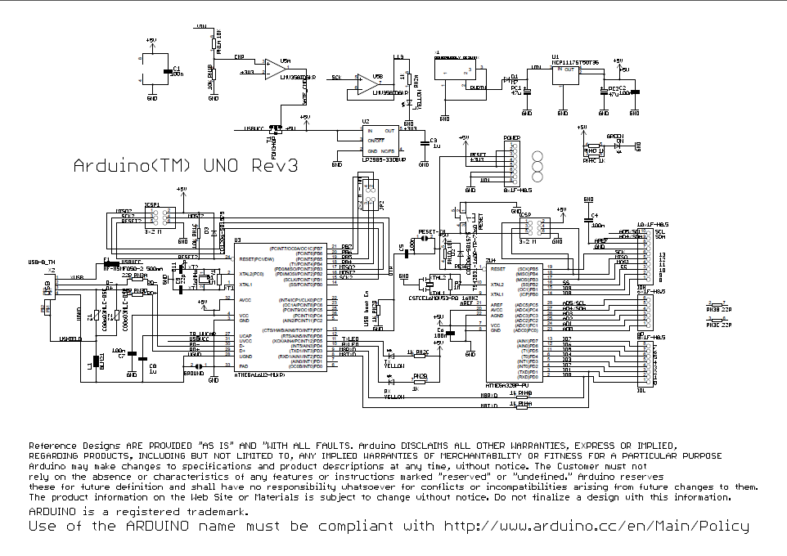
Arduino?

Slide 4
设计思路
手机充电
注水

Slide 5
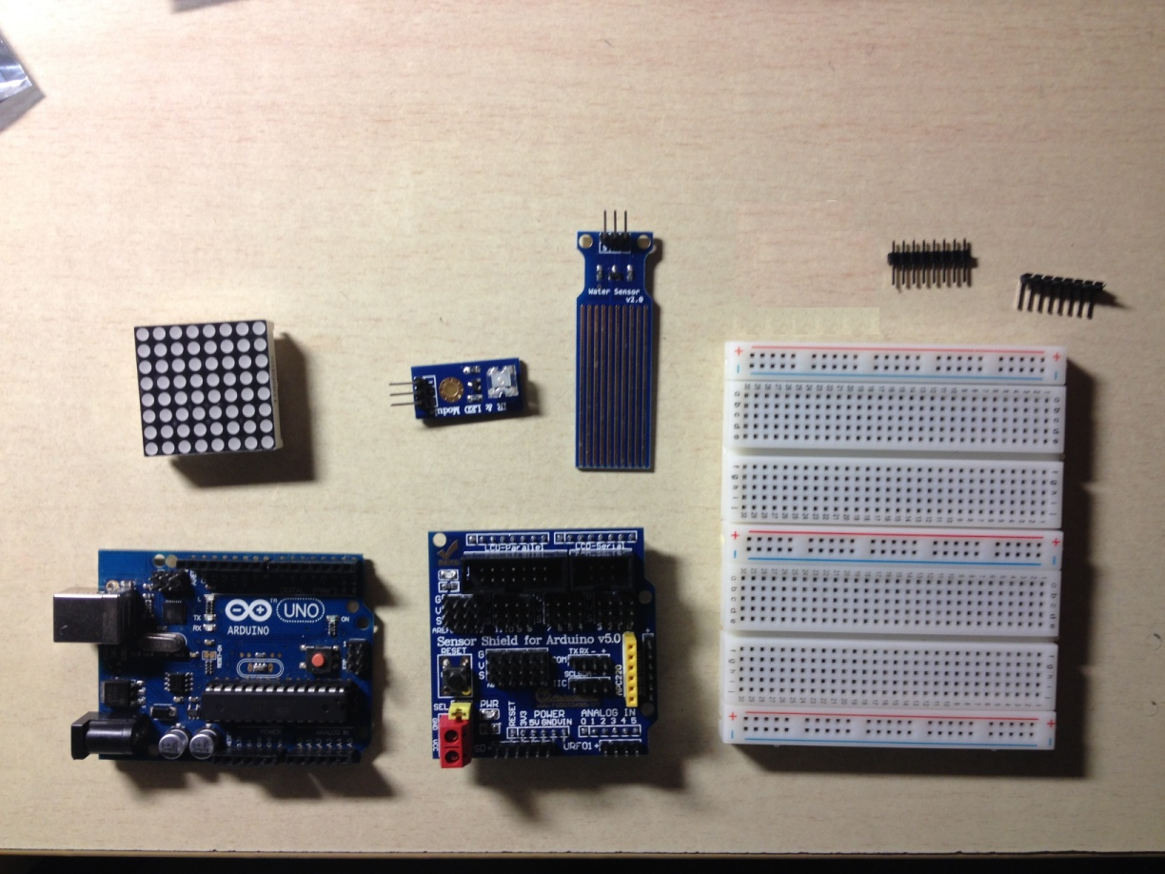
元器件及程序准备
Arduino UNO板
传感器扩展板
水位传感器
食人鱼灯
8*8点阵（LED Matrix)
面包板
连接线若干
安装Arduino.IDE

Slide 6
实验全过程
学习Arduino编程语言并设计程序
程序.ino
按照程序中定义的引脚进行线路连接
接线图
对参数进行测试和调整
对装置的功能进行评估
录制视频，制作PPT准备报告

Slide 7
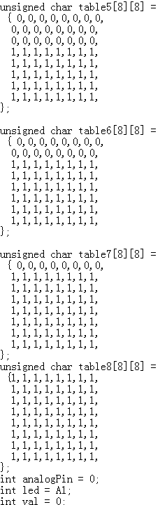
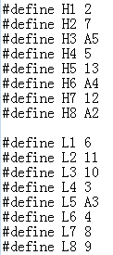
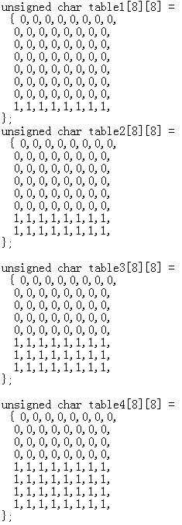
程序.ino
定义部分

Slide 8
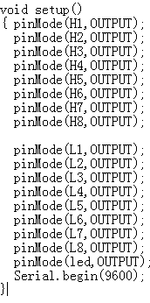
程序.ino
Setup

Slide 9
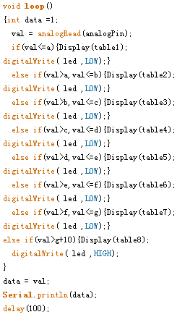

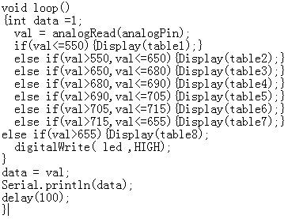
程序.ino
Loop
改起来好麻烦

Slide 10
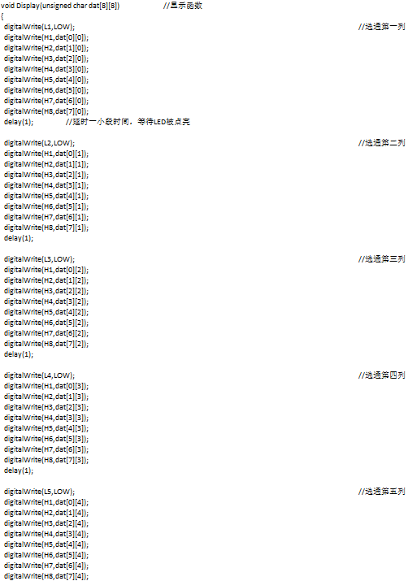
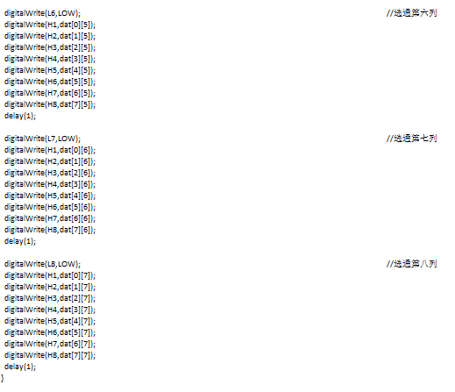
程序.ino
Display
return

Slide 11
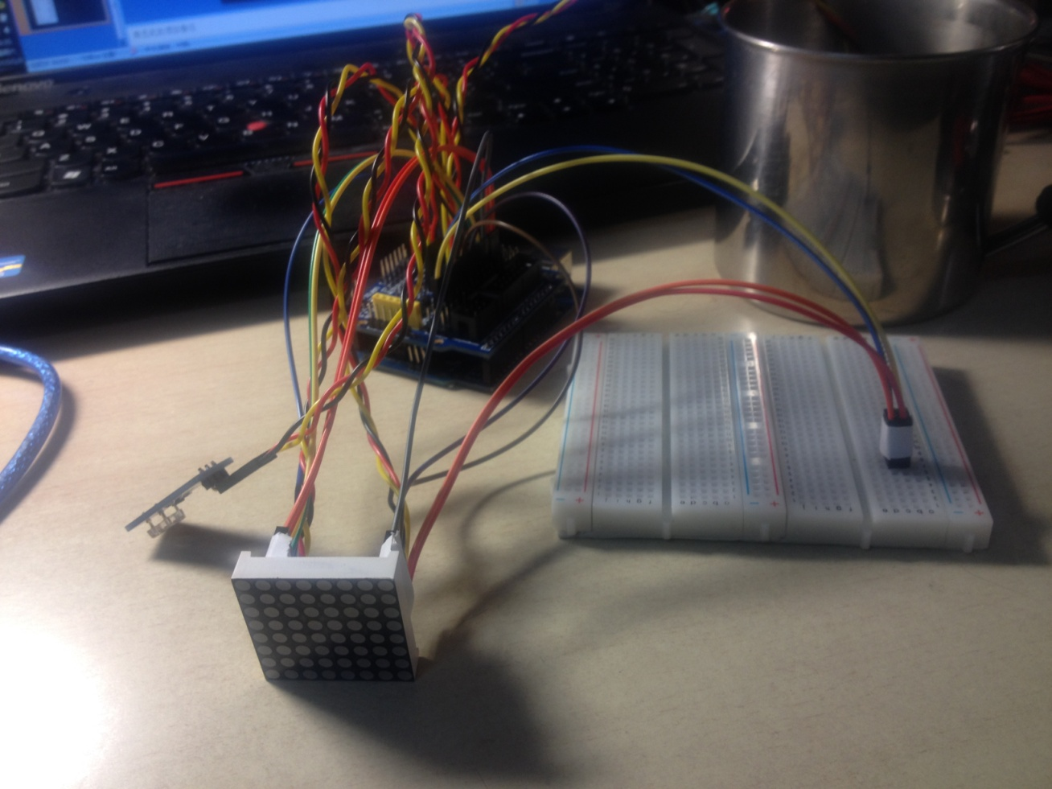
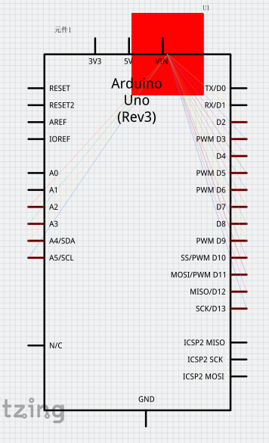
接线图
点阵接线图

Slide 12
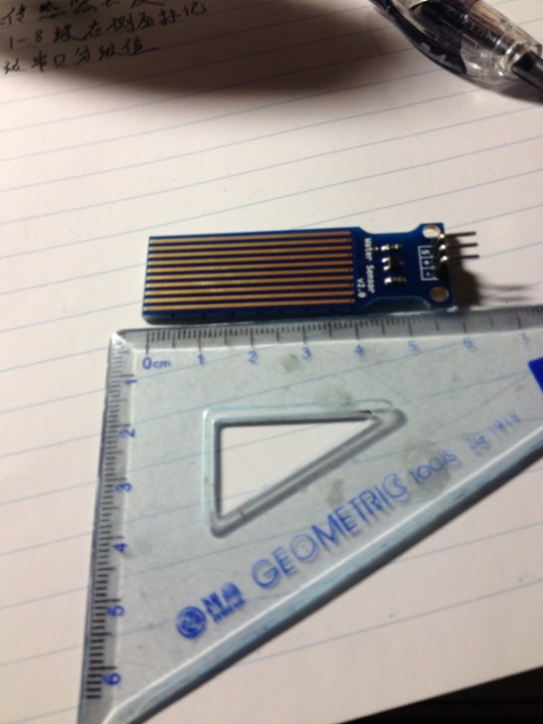
测试调整参数
产品说明书上的数据——模拟值超700报警
0—700
层数 | 1 | 2 | 3 | 4 | 5 | 6 | 7 | 8
模拟值 | 530 | 650 | 680 | 690 | 702 | 717 | 723 | 725

Slide 13
功能评估
可以直观的显示水位，在看不到水容器内部的情况下检测水位。但是只适用于增长不很快且无大量水花飞溅的场合，不然会影响测量。
分段值受水体温度、水质的影响。演示视频中的数值测定用的是25摄氏度的蒸馏水。在用于其他用途时应该对参数进行调整。（需要更加稳定的精确的传感器）
在水位下降时残留在水位线上附着于传感器上的水会在短时间内影响数据的测量。在实际应用时可以用将传感器片倾斜以利用重力减小这一影响。

Slide 14

演示视频

Slide 15
引用及参考
Arduino部分原理图引用自Arduino官网

Slide 16
Q&A

